Slide 1
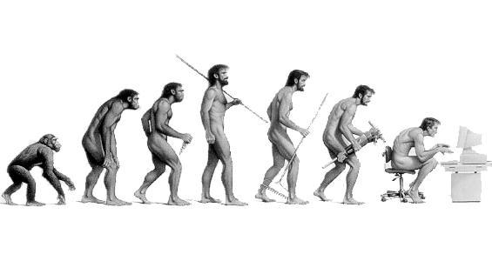
Internet
Reflexiones iniciales

Slide 2

A pesar de todas las comodidades que ofrece la Internet, ésta está repleta de inconveniencias. Con esta reflexión en mente, discuta con sus compañeros los siguientes aspectos:
1. Cuál es su opinión sobre el valor de la Internet para los individuos?, qué tan importante piensa que es la Internet en la vida de las personas «cotidianas»? Por ejemplo, ¿Podría vivir sin el acceso a Internet y disfrutar de la misma calidad de vida que disfruta hoy en día?. Justifique su respuesta
Las personas pueden hacer muchas cosas en líneas, los diseñadores de la web, los vendedores por Internet, los ISP, además de otras compañías nos alientan a utilizar Internet el mayor tiempo posible para cualquier cosa. Pero ¿El uso de Internet puede ser algo malo? ¿En qué punto nos convertimos en demasiados dependientes de Internet? ¿En qué momento el uso de Internet interfiere con nuestras rutinas normales, en lugar de ayudarnos a mejorarlas? Justifique.
Imagine que una compañía grande, por ejemplo un banco, descubre que varios de sus empleados están utilizando la red de su compañía para ver pornografía en la web. Además, los trabajadores están utilizando el sistema de correos electrónicos de la compañía para intercambiar imágenes entre ellos y con personas que no pertenecen a la compañía. Desde su punto de vista ¿qué debería hacer la compañía sobre este tipo de conducta? ¿El despido de los empleados es un castigo demasiado severo? Fundamente su posición.

Slide 3
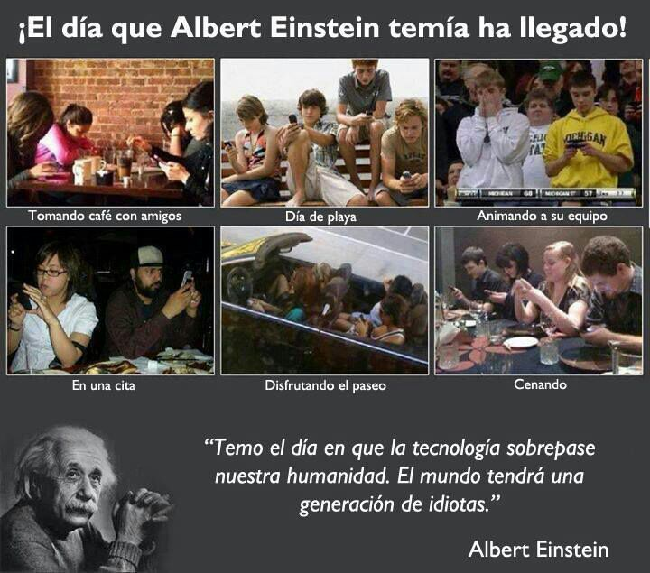
?

Slide 4
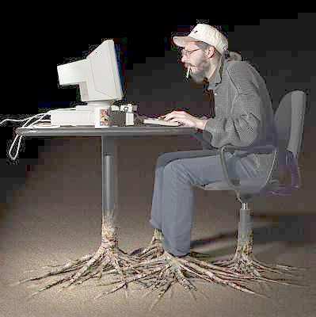
?
Qué le transmite esta figura? Reflexione…

